Slide 1

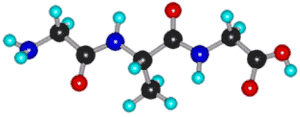

Презентація на тему
«Білки»
Виконала
учениця 11-А класу
Юшкова Вікторія

Slide 2

Зміст
Загальні відомості
Структура
Класифікація
Функції білків
Використання людиною
Харчування
Медицина
Промисловість
Джерела

Slide 3
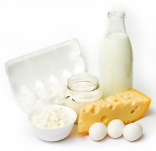
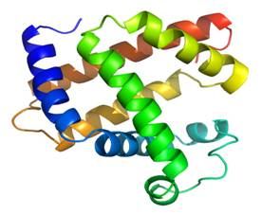
Білки – це високомолекулярні органічні сполуки, полімери, мономерами яких є амінокислоти. Ці складні нітрогеновмісні біополімери входять до складу всіх організмів. Найбільше білків у шкірі, м’язах, хрящах, нігтях, волоссі. Білкову природу мають також: ферменти, гемоглобін і антитіла. Мономерами білок є 20
α-амінокислот.
Молекулярна модель білка
Білкові продукти

Slide 4
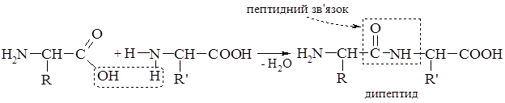
Зв’язок між амінокислотами здійснюється за рахунок СОNH-групи, яку називають амідною, а в хімії білків – пептидною групою або пептидним зв’язком.

Slide 5
Серед органічних сполук білки найскладніші. Вони відносяться до з'єднань які називають полімерами.
Її мономером є нуклеотиди, що складаються з нуклеїнових кислот, тобто первинна структура білка - це послідовне з'єднання амінокислот, яке залишається за рахунок утворення пептидного зв'язку.
Вторинна модель будови білка - це з`єднання, закручене в спіраль, або поліпептидний ланцюжок.
Третинна модель структури білка - просторове розташування закрученого в спіраль поліпептидного ланцюжка.
Четвертинна модель структури білка існує в білках, до складу молекул яких входить більше одного поліпептидного ланцюжка.

Slide 6
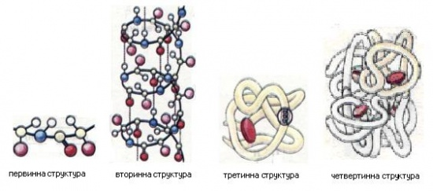
Рівні структурної організації білків

Slide 7
Усі білки діляться на два великі класи: фіблярні (вони використовуються природою як структурний матеріал) і глобулярні (ферменти, антитіла, деякі гормони, ін.).
Фіблярні білки погано розчиняються або зовсім нерозчинні у воді. При розчиненні у воді вони утворюють розчини високої в'язкості. До фіблярних білків відносяться білки, що входять до складу тканин і покривних утворень. Це міозин - білок м'язових тканин; колаген, що є основою седиментаційних тканин і шкірних покривів; кератин, що входить до складу волосся, рогових покривів, шерсті і пір'я. До цього ж класу білків відноситься білок натурального шовку - фіброїн, в'язка сиропообразна рідина, що твердіє на повітрі в міцну нерозчинну нитку.

Slide 8
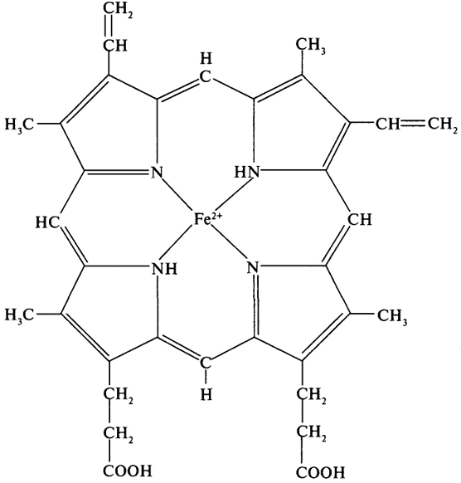
Молекули глобулярних білків мають низьку міру асиметрії, вони добре розчинні у воді, причому в'язкість їх розчинів невелика. Це передусім білки крові - гемоглобін, альбумін, глобулін та ін.
гемоглобін

Slide 9
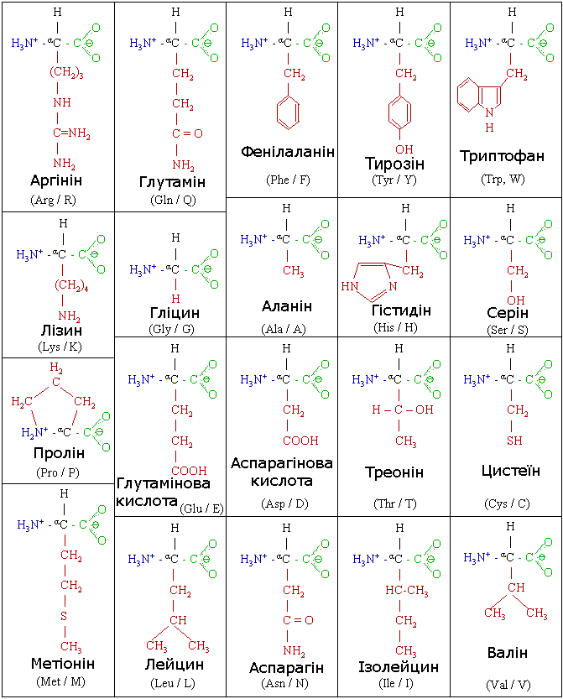
Серед амінокислот розрізнять замінні та незамінні. Замінні кислоти організм синтезує сам за наявністю інших α-амінокислот, а незамінні має отримувати з їжею. Для людини є такі незамінні амінокислоти:

Slide 10





Каталітична
Запасна(резервна)
Структурна
Функції
білків
Моторна
Захисна
Транспортна
Сигнальна та регуляторна

Slide 11
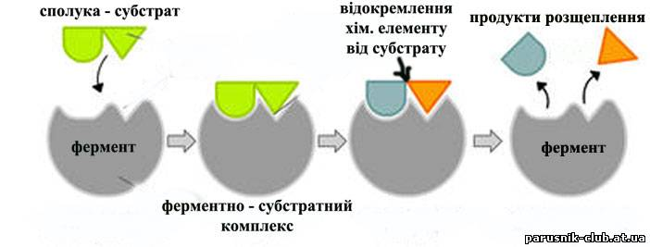
1. Каталітична функція – важлива функція білків. Каталіз (від грец. каталіз - припинення) - зміна швидкості перебігу хімічних реакцій під дією певних хімічних сполук. Каталітичну функцію - біокаталіз -у живих організмах виконують ферменти.

Slide 12
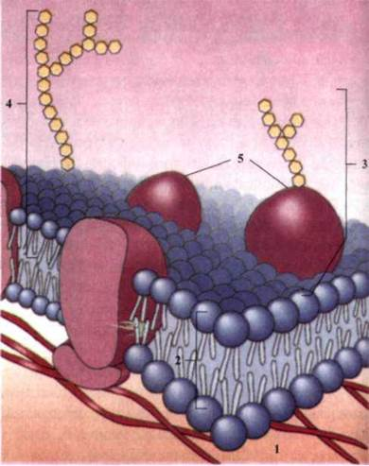
2. Структурна функція. Структурні білки в комплексі з ліпідами є структурною основою клітинних і внутрішньоклітинних мембран.
Білки беруть участь в утворенні позаклітинних структур: входять до складу вовни, волосся, сухожиль, стінок судин.
цитоплазма;
ліпідний бішар;
глікопротеїн;
ліколіпід;
білки

Slide 13
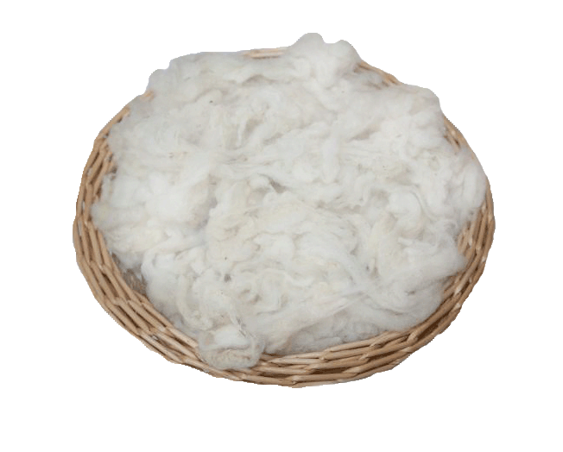
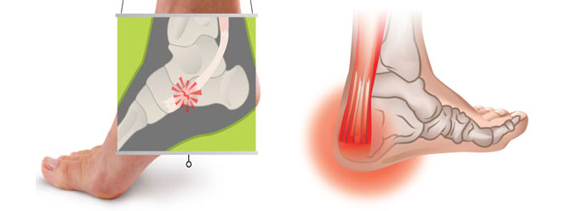


Slide 14
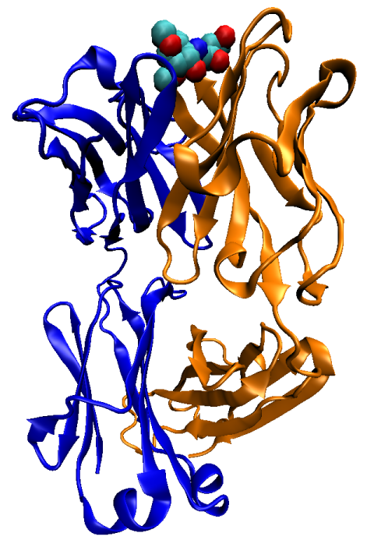
3. Багато білків, що входять до складу крові, беруть участь в захисній відповіді організму як на пошкодження, так і на атаку патогенів. Прикладами першої групи білків служать фібриногени і тромбіни, що беруть участь в згортанні крові, а антитіла (імуноглобуліни), нейтралізують бактерії, віруси або чужорідні білки.
Мишине антитіло проти холери, пристосоване до вуглеводневого антигену

Slide 15
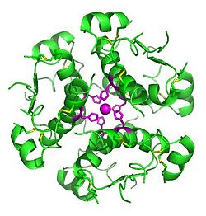
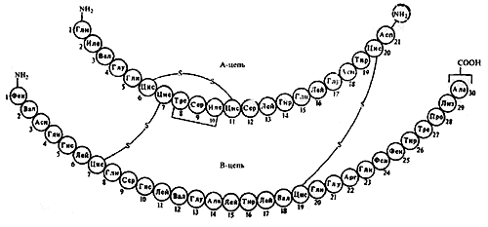
4. Багато білків беруть участь в процесах передачі сигналів на міжклітинному та внутрішньоклітинному рівнях. Деякі білки, гормони, нейротрансмітери, фактори росту і цитокіни пептидної природи, — позаклітинні сигнальні молекули, що передають сигнал від клітини, де вони були синтезовані, до інших клітин, як поряд із клітиною (нейротрансмітери, фактори росту), так і у віддалених тканинах (гормони). До прикладів таких білків належить гормон інсулін, який регулює концентрацію глюкози в крові та фактор некрозу пухлин, що передає сигнали про запалення між клітинами організму.

Slide 16
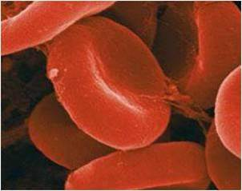
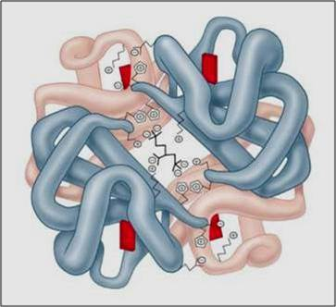
5. Транспортна функція. Деякі білки здатні приєднувати різні речовини і переносити їх до різних тканин і органів тіла, з одного місця клітини в інше. Наприклад, білок крові гемоглобін транспортує О2 і СО2

Slide 17
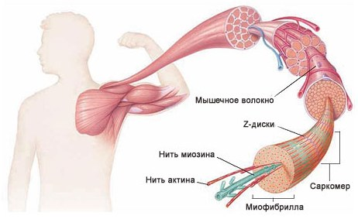
6. Цілий клас моторних білків забезпечує руху організму (наприклад, скорочення м'язів, у тому числі локомоції (міозин), переміщення клітин всередині організму (наприклад, амебоідное рух лейкоцитів), рух війок і джгутиків, а також активний і спрямований внутрішньоклітинний транспорт (кінезін, дінеін) .

Slide 18
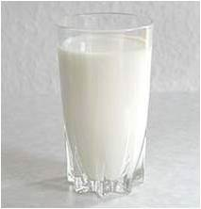
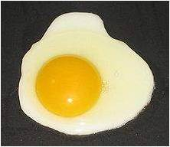
7. Запасну функцію виконують резервні білки, які запасаються в якості джерела енергії.
казеїн молока альбумін яєць

Slide 19
Використання людиною білків
1.Харчування
При споживанні білка (білків) в складі їжі, молекули білка руйнуються в травній системі у процесі травлення під дією кислого (у шлунку) та лужного (в стравоході та кишечнику) середовища та протеолітичними ферментами на пептиди та амінокислоти, що всмоктуються клітинами кишечника та використовуються організмом. Білок в харчуванні перш за все важливий як джерело незамінних амінокислот, які тваринний організм не може безпосередньо синтезувати. Крім того, білок їжі є важливим джерелом азоту.

Slide 20
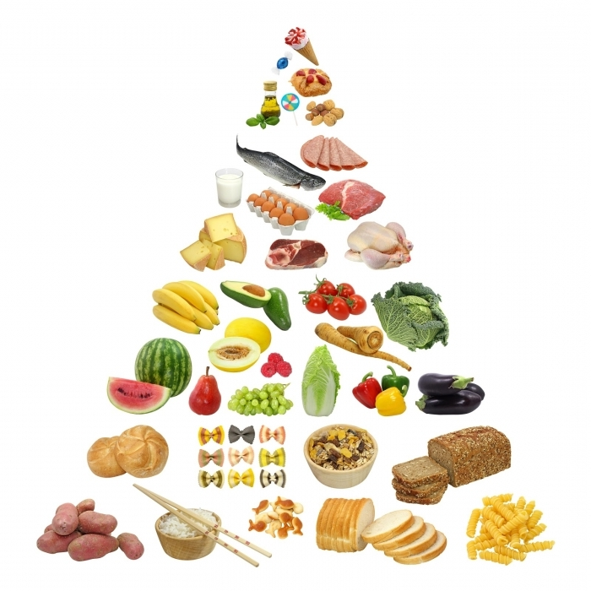
Корисні продукти, що містять білки.

Slide 21

2.Медецина
Значна кількість досліджень у медицині направлена на використання білків в якості терапевтичних препаратів та засобів діагностики захворювань. Фармацевтичне застосування білків почалося з природних білків отриманих з різноманітних живих організмів. Нові препарати створюються штучно, рекомбінантними методами або за допомогою проектування білків. Біофармацевтичні препарати, що знаходять широке використання, включають білки крові (наприклад, для лікування гемофілії), тромболітичні ферменти, гормони, цитокіни та фактори росту, білки імунної системи (інтерферони і антитіла, що використовуються для лікування інфекційних захворювань та деяких видів раку) і вакцини.
Суміш для нарощування м’язів

Slide 22
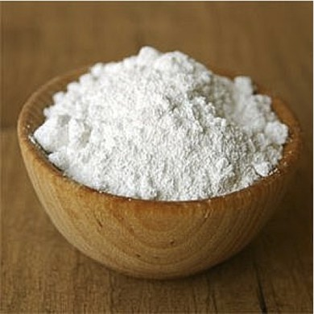

3.Промисловість
Серед всіх білків в харчовій промисловості активно використовуються численні ферменти. Так, у пекарській промисловості використовуються альфа-амілаза і протеази; у пивоварінні використовуються численні ферменти ячменю (амілаза, глюканази, протеази); целюлази і пектинази використовуються для освітлення соків; хімозин, ліпаза і лактаза використовуються для виготовлення кисломолочних продуктів; а папаїн застосовується для пом'якшення м'ясних продуктів. Для виготовлення крохмалю використовують амілазу і глюкоамілазу, а для виготовлення паперу — целюлази і ксиланазу. Також протео- і ліполітичні ферменти часто додаються до миючих засобів.
Крохмаль
Миючі засоби

Slide 23
Використані джерела
http://uk.wikipedia.org/wiki/%D0%91%D1%96%D0%BB%D0%BA%D0%B8#.D0.92.D0.B8.D0.BA.D0.BE.D1.80.D0.B8.D1.81.D1.82.D0.B0.D0.BD.D0.BD.D1.8F_.D0.BB.D1.8E.D0.B4.D0.B8.D0.BD.D0.BE.D1.8E
http://school.xvatit.com/index.php?title=%D0%91%D1%96%D0%BB%D0%BA%D0%B8._%D0%9F%D0%BE%D0%B2%D0%BD%D1%96_%D1%83%D1%80%D0%BE%D0%BA%D0%B8
http://svitppt.com.ua/himiya/bilki-vlastivosti-ta-funkcii.html

Slide 24

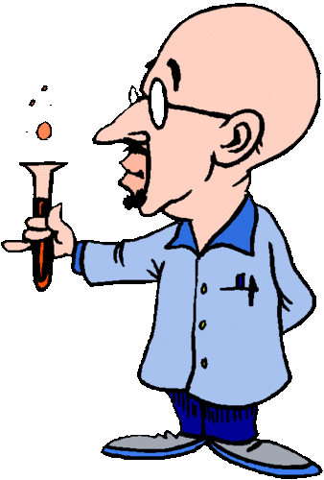
Дякую за увагу!

